Slide 1
Evaluation of e-Fold Cross-Validation: Initial Results
Nick Petker
April 2025

Slide 2
Was ist e-Fold Cross-Validation?
Dynamische Alternative zum k-Fold Cross-Validation, bei der die Anzahl an Folds nicht festgelegt ist, sondern durch eine dynamische Abbruchsbedingung bestimmt wird.
Nach jedem Fold werden die Unterschiede zwischen den Ergebnissen überprüft. Wenn die Standardabweichung mehrfach sinkt, bricht das Verfahren ab.

Slide 3
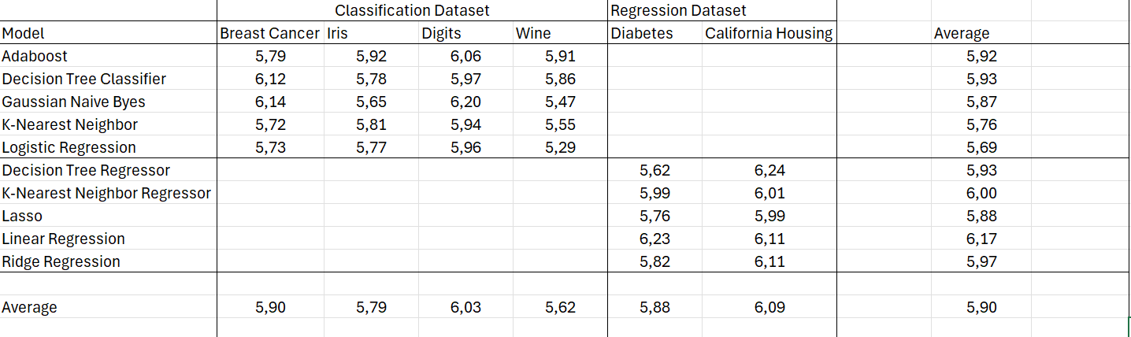
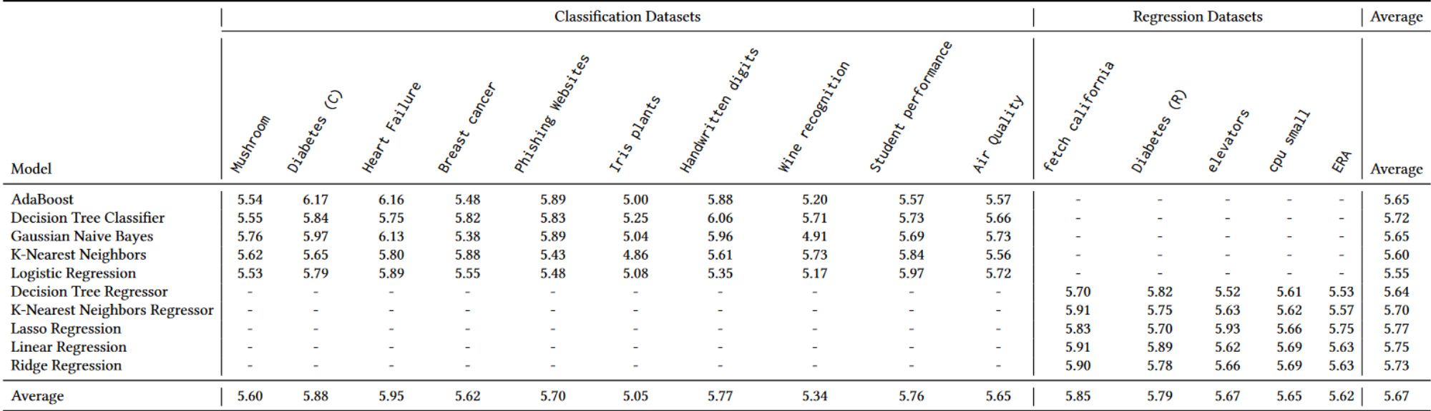
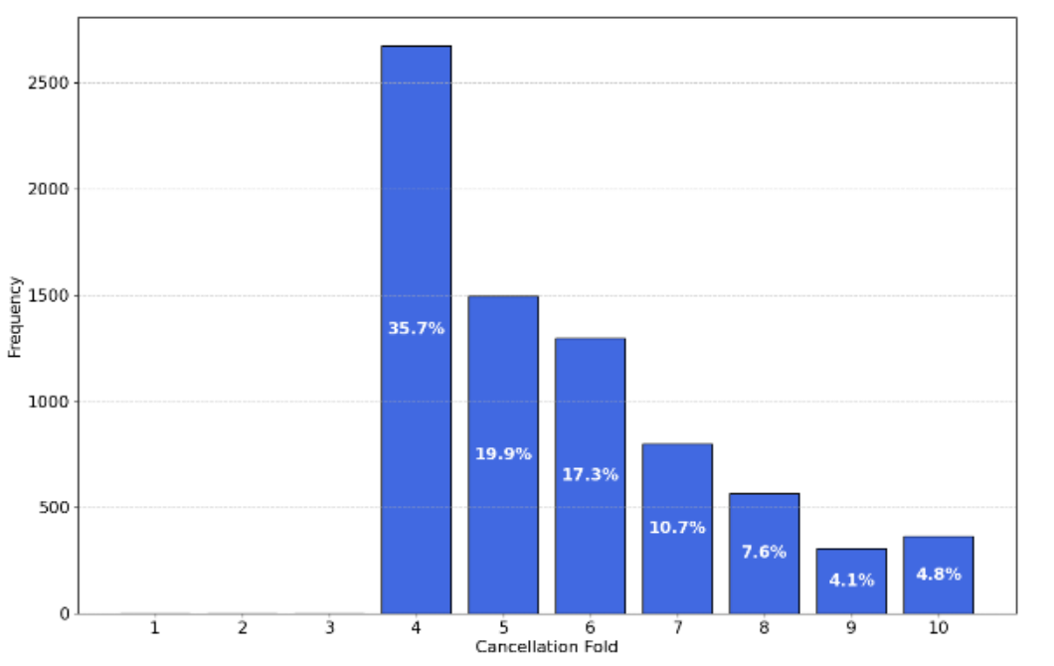
Anzahl Folds
Replizierte Werte
Werte aus Paper

Slide 4
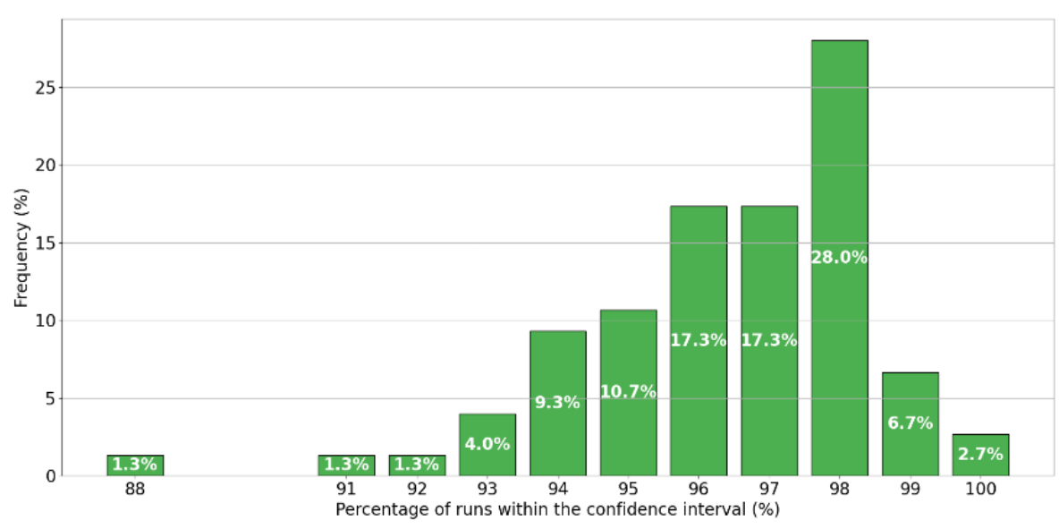
Confidence Interval & Percent Difference
Replizierte Werte
Werte aus Paper
Average of 95,9% (2877 of 3000)
Average of 96% (7230 of 7500)
Percent differences of e-fold to k-fold on average
Classification: 0,99%
Regression: 1,40%
Percent differences of e-fold to k-fold on average
Binary Classification: < 1%, outliers up to 5%
Multi-Class Classification: < 2%, outliers up to 16% Regression: < 2%, outliers up to 12%
Results of iterations where e < 10

Slide 5
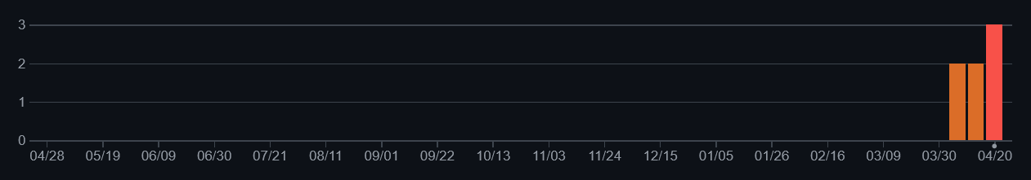
Github Commits

Slide 6
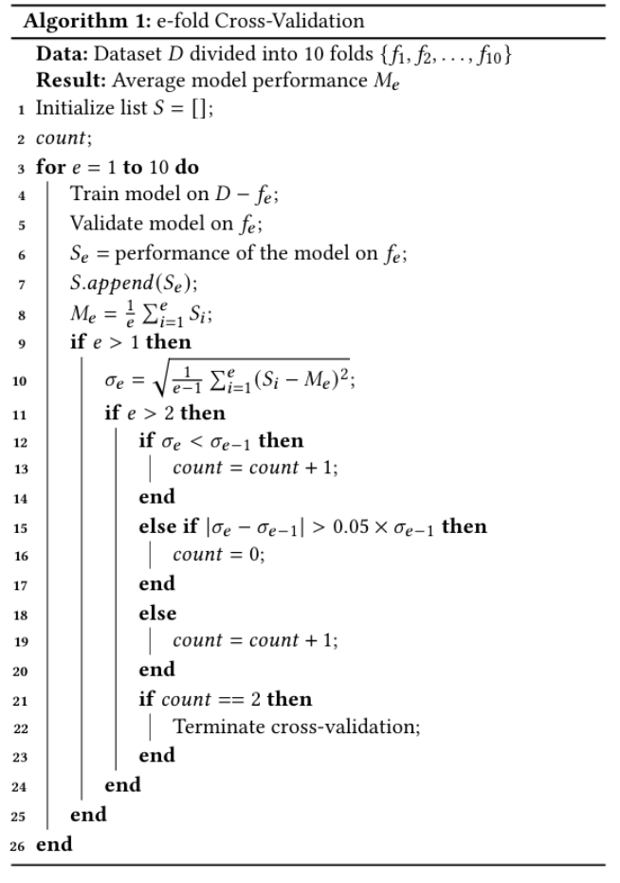
k = 10 per StratifiedKFold Methode geteilt, mit 9:1 Split für Training & Evaluierung
Abbruchbedingung count = 2 soll Stabilität zeigen
15 Datasets (10 Classification, 5 Regression) mit 10 Algorithmen (5 für Classification, 5 für Regression, Herkünfte von scikit-learn)
Default Parameter für Algorithmen, keine Hyperparameter Optimierung
Performance Metriken: - Binary Classification: F1-Score - Multi-Class Classification: weighted F1-Score
- Regression: Mean Absolute Error
3 Datensätze haben Pre-Processing: - Diabetes prediction: - textual variable gender to numeric values (usuable analysis) - removed textual smoking_history (reduced complexity) - Air Quality: removed RecordID (no use for modeling)
- Student performance: removed StudentID (same reason)

